Slide 1
CONDUITE A TENIR DEVANT UNE LEUCORRHEE

Slide 2
INTRODUCTION écoulement non sanglant provenant de l appareil génital féminin
Leucorrhée physiologique
Leucorrhée pathologique
Desquamation vaginale: leucorrhée laiteuse
Opalescente
Pré ovulatoire: glaire cervicale
peu abondante
Sans signe fonctionnelle
PV
PN flore Doderlein ,aucun germe spécifique
Infection basse
Néoplasie cervicale
Atteinte du haut appareil génital
Aspect anormal
SF+++
Variation au cours du cycle - - -
PV: PN +++ agent pathogène

Slide 3
Physiologie
Le vagin est colonisé par une flore bactérienne (flore Doderlein
Une barrière anti bactérienne
PH acide 3,8-4,5 protection du vagin contre les infections

Slide 4
Conduite a tenir
Interrogatoire:
Couleur abondance odeur
Survenue au cours du cycle
SF
Partenaire

Slide 5
Circonstance de survenue
Post coïtal(MST)
ATB(mycose)
Grossesse(mycose)
DIU(endometrite ,salpingite)
Diabète ,corticothérapie ,immunosuppression

Slide 6
Examen clinique
Inspection (gratage ,vesicule,ulceration rougeur)
Speculum
TV

Slide 7
Examen complémentaire
Prélèvement vaginale
Test a la potasse « sniff test » gardenerella vaginalis
Bilan IST VIH, Ag hbs ,AC HCV, TPHA,VDRL
Les indication du prélèvement :
Tableau atypique
signe d infection génitale haute
Partenaire symptomatique
Echec du traitement médical
récidive

Slide 8
Conditions d’ un prélèvement
En dehors des règles
Pas de toilette vaginale depuis 24h
Pas de spermicides
Absence de traitement local ou ATB
A distance d un rapport sexuel (3j)
Speculum non lubrifié

Slide 9
Vulvovaginite a candida albicans
L infection a candida albicans n’ est pas une IST
Exacerbé par une hyperacidité vaginale
Modification hormonale:
Grossesse
Ménopause
Pathologie générale diabète , immunodépression
TRT : ATB , corticotherapie;pilule oestorprogestatif,
Hygiène locale inadapté:toilette excessive

Slide 10
clinique
Prurit ,leucorrhée épaisse blanchâtre lait caillé, inodore
Dyspareunie, brulure vulvaire
Traitement
Antifongique local: gynodermofix 1ovule/semaine, dermofix pommade
Savon alcalin: saforelle melgyn (pas de toilette vaginale);Marseille
Sous vêtement en coton, éviter les pantalon serrés
TRT du partenaire non systématiques
Anti infectieux locaux : polygynax (nystatine,neomycine,polymyxine)
Ovule Bétadine(gsse, allergie)

Slide 11
Mycose récidivante
Facteur favorisant : diabète , grossesse
Partenaire
Décontamination digestive(fluconazol 1cp/semaine)

Slide 12
Infections sexuellement transmissible

Slide 13
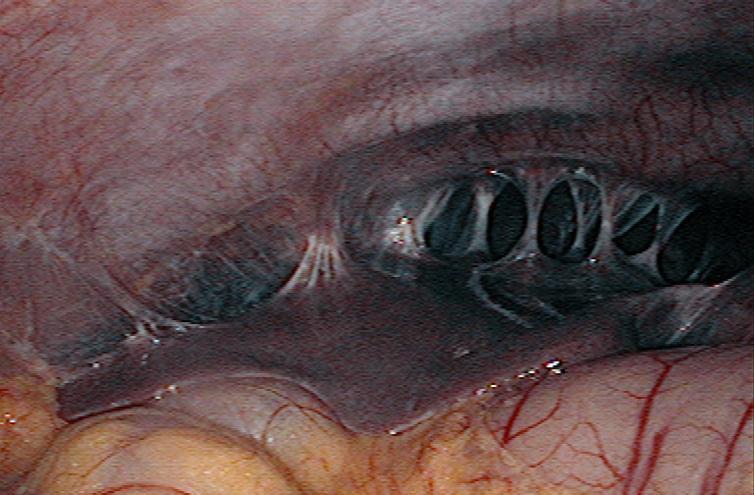
Chlamydia trachomatis
Portage asymptomatique fréquent
Glaire louche banale
Prélèvement end col
PCR
TRT DOXYCYCLINE

Slide 14
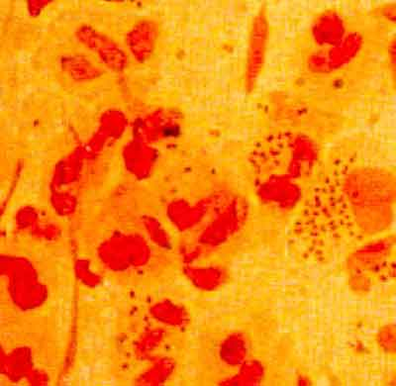
Gonocoque
Glaire purulente, urétrite, cervicite,
Partenaire+++
TRT C3G ofloxacine

Slide 15
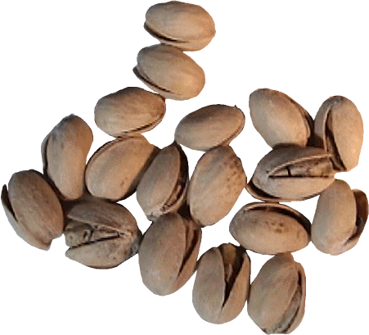
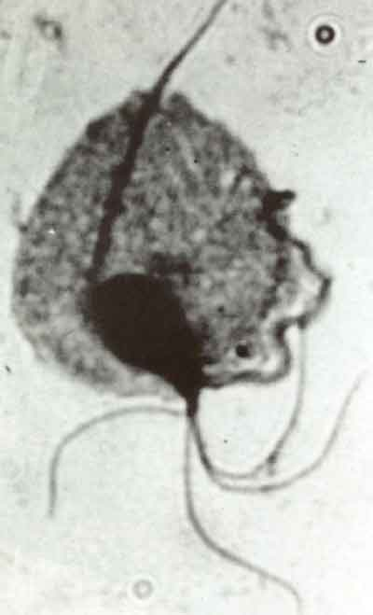
Trichomonas vaginalis:
Protozoaire flagellé
IST
Leucorrhée verdâtre pistache ,nauséabonde ,bulleuse, abondante
Inflammation++
TRT
Flagyl 1cp 500mg 2fois par jours pendaant 10 j
Savon acide lactacyd
Traitement systématique du partenaire

Slide 16
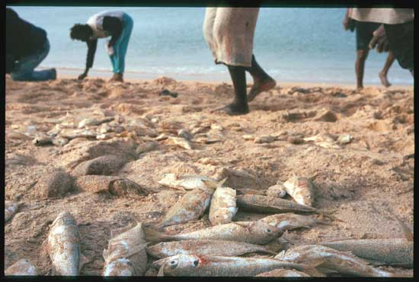
Gardenerella vaginal
Bacille gram négatif
Grisâtre fluide
Test a potasse positif
Présence de clue celles a l'extemporané
TRT flagyl 2g mono dose ,amoxicilline +métronidazole, érythromycine

Slide 17
Leucorrhée de la petite fille
Corps étranger
Oxyure
Candida
Gonocoque
Flore aero anaerobie de type fécal

Slide 18
Leucorrhée de la femme ménopause
Vaginite atrophique sénile par carence hormonale
Origine néoplasique
Lésion vulvaire

Slide 19
Points essentiels
La leucorrhée physiologique est l’ expression d’ une bonne imprégnation hormonale
IST
récidive: facteur favorisant
Ménopause: cancer génitaux
Jeune fille: corps étrangers

